Slide 1
科技
领航
未来
共赢
交通视频识别分析系统
XM01
小组成员：许涛，冉冉，马鹏飞，孙谦昊，王泳淇

Slide 2
PPT模板 http://www.1ppt.com/moban/
01
选题分析
CONTENTS
02
技术方案
03
项目计划
04
进度展示

Slide 3
PART 01
选题分析
Notes:
模板来自于：第一PPT https://www.1ppt.com/

Slide 4
项目背景分析
本项目旨在利用基于OpenCV和深度学习的智能交通系统技术，解决交通拥堵问题，提高交通事故应急处理能力，并保护环境。
通过引入计算机视觉技术进行交通信息检测，增强交通违规行为和车流量检测的准确性，减轻交通部门的警备压力和劳务支出，特别是在尚未广泛应用这些技术的地区，具有广阔的市场潜力和应用前景。

Slide 5
文档要求
立项
设计
测试
生产
结题
项目计划书
预算表
立项申报表
立项评审表
项目建议书
项目要求
需求规格说明书
概要设计说明书
详细设计说明书
数据库设计书
软件测试计划
软件测试用例
软件测试记录
软件测试报告
用户说明书
每周的项目周报
开发总结报告
工作量完成情况

Slide 6
PART 02
技术方案

Slide 7



技术方案
可视化表ECharts
版本管理工具git
SpringBoot | Mybatis | Shiro | Thymeleaf | Bootstrap

Slide 8
PART 03
项目计划

Slide 9
任务分配
成员 | 任务 | 模块数 | 功能点数
许涛 | 统一项目进度、最终项目整合 单张照片车牌识别模块 车牌识别模块 违法数据监控页面 用户管理 微信小程序个人信息、天气 | 7 | 40
王泳淇 | 车辆检测数据页面 压双黄线检测 车流量监控页面 项目所有前后端页面的交互 前端调用python代码，提取python处理的数据 | 5 | 44
孙谦昊 | 用户登陆页面 天气预报页面 驾驶舱页面 路段管理页面 数据库维护 微信小程序地图页面 | 6 | 41
冉冉 | 微信小程序车流量数据监控、违法数据检测、用户管理、待办事项管理 微信小程序用户登陆、用户注册 车流量统计 微信小程序车流量检测 微博热搜页面 历史天气页面 地图页面 | 9 | 42
马鹏飞 | 待办事项页面 投诉建议页面 逆行检测 闯红灯检测 单张照片车牌识别页面 微信小程序投诉页面 项目文档攥写 | 6 | 40

Slide 10
PART 04
进度展示

Slide 11
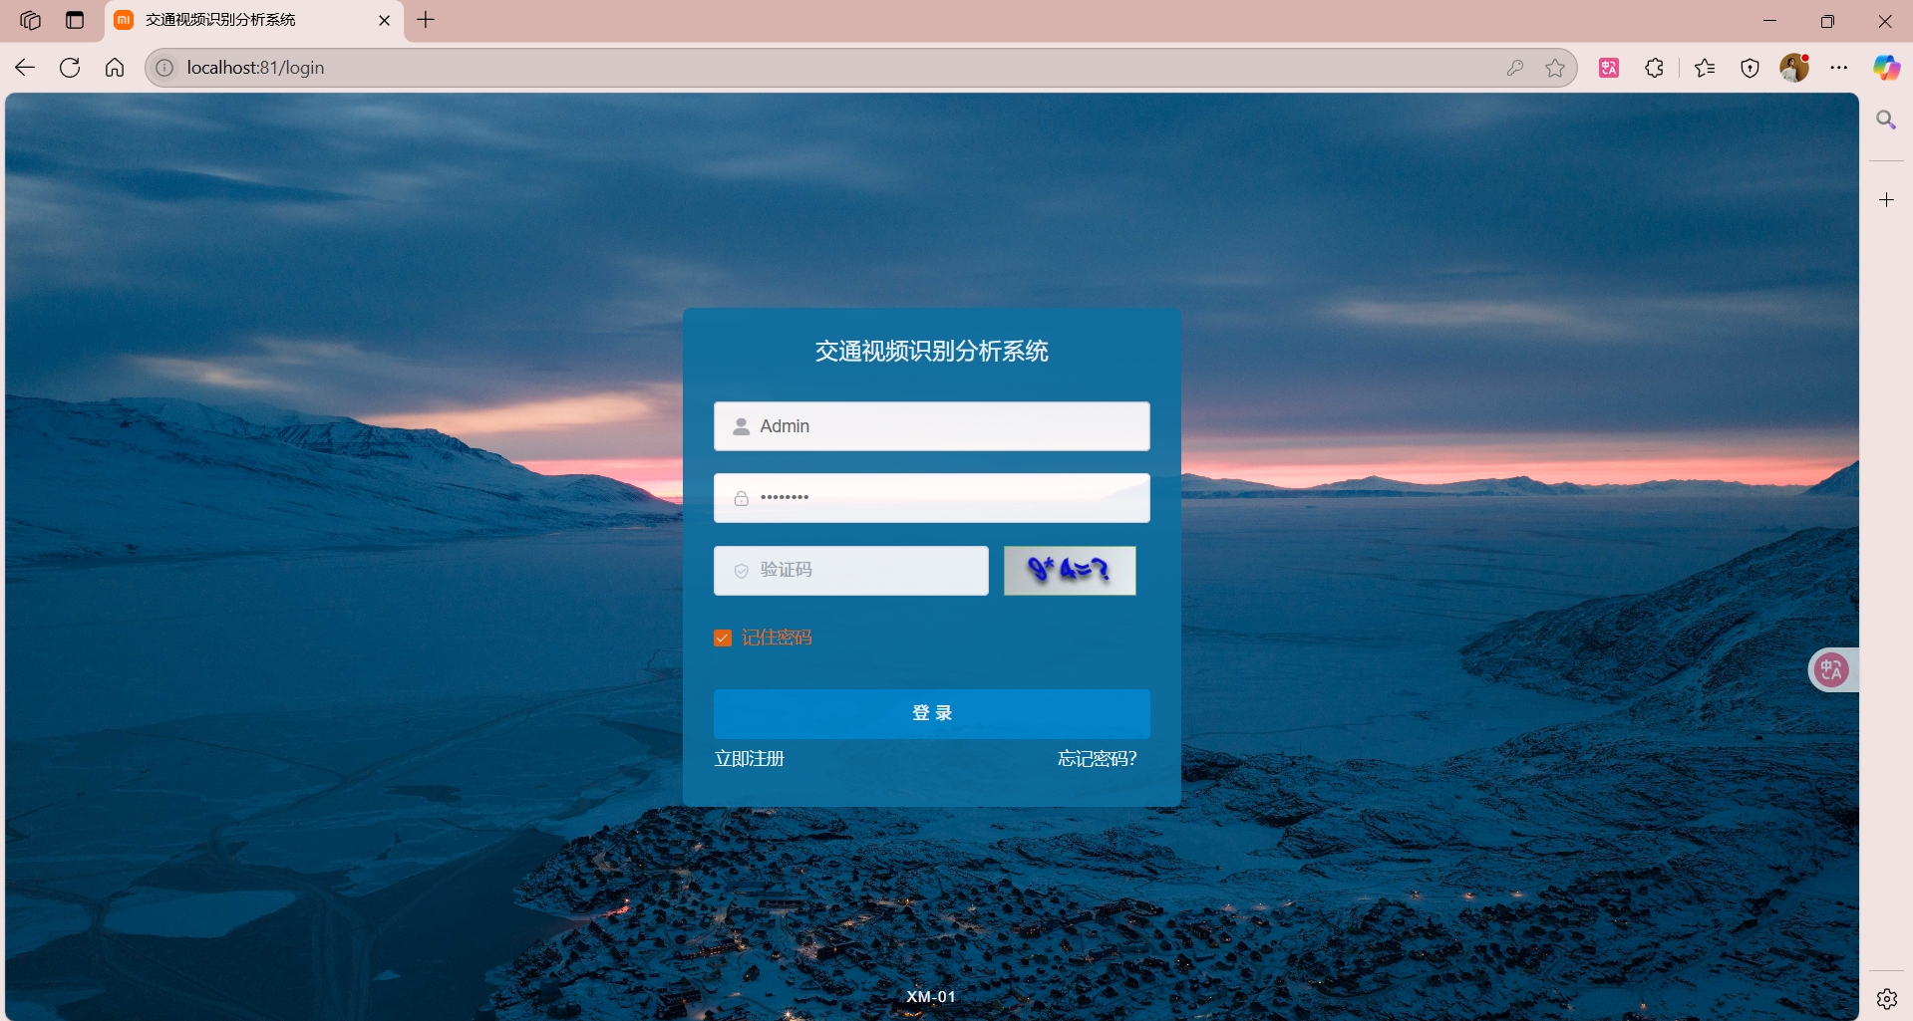
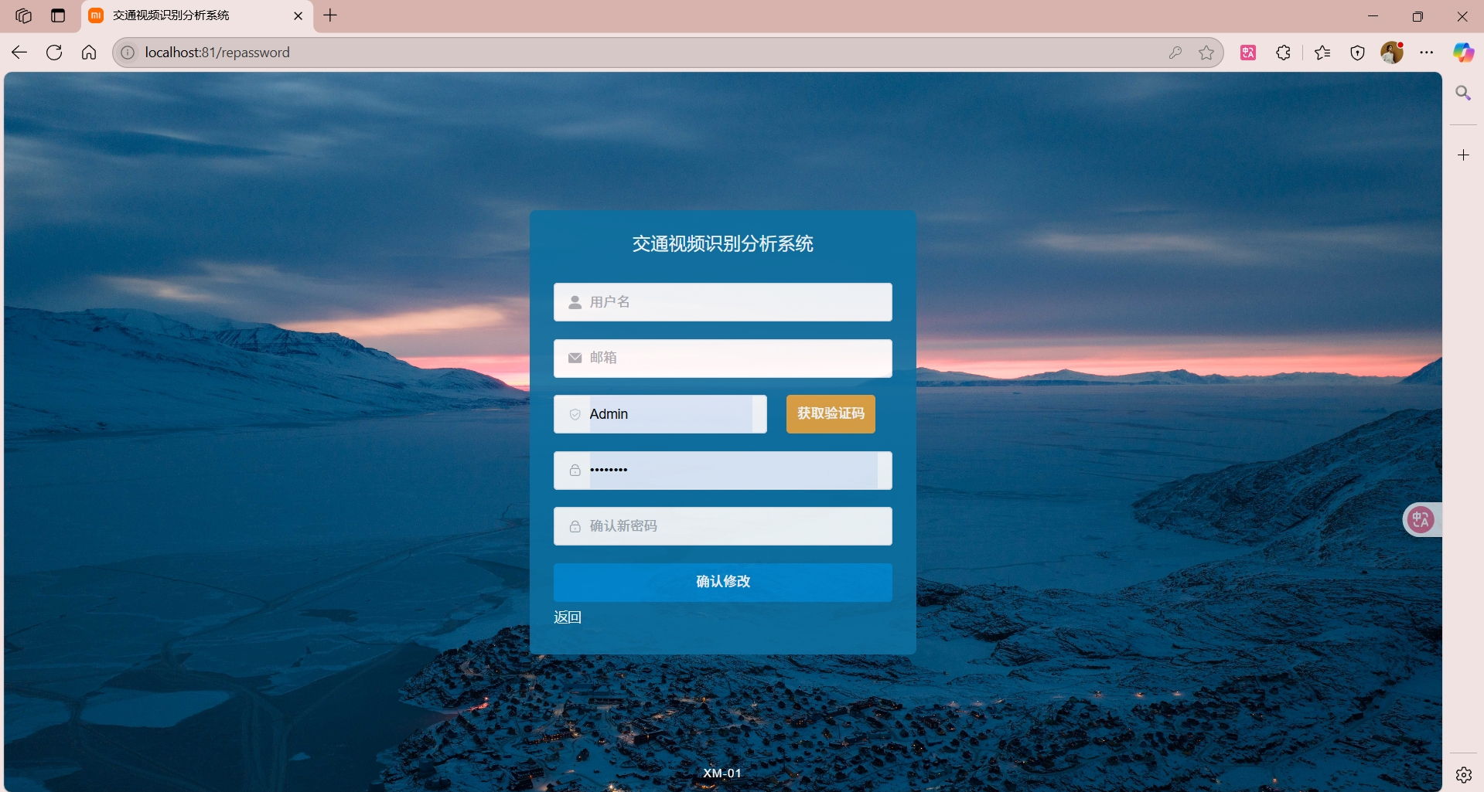
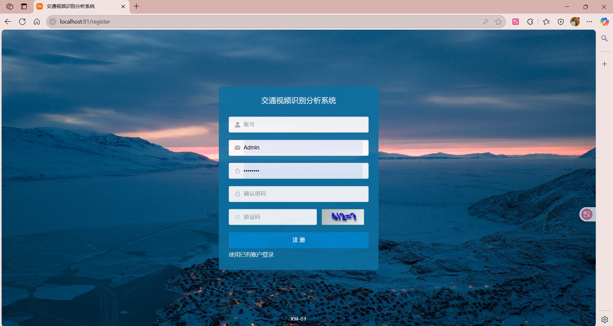
网页端-登录页面

Slide 12
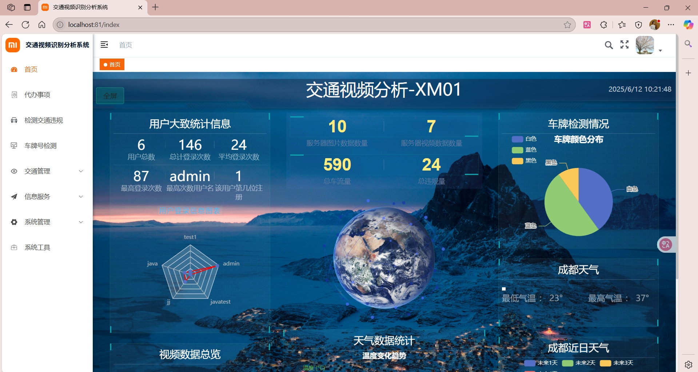
网页端-驾驶舱

Slide 13
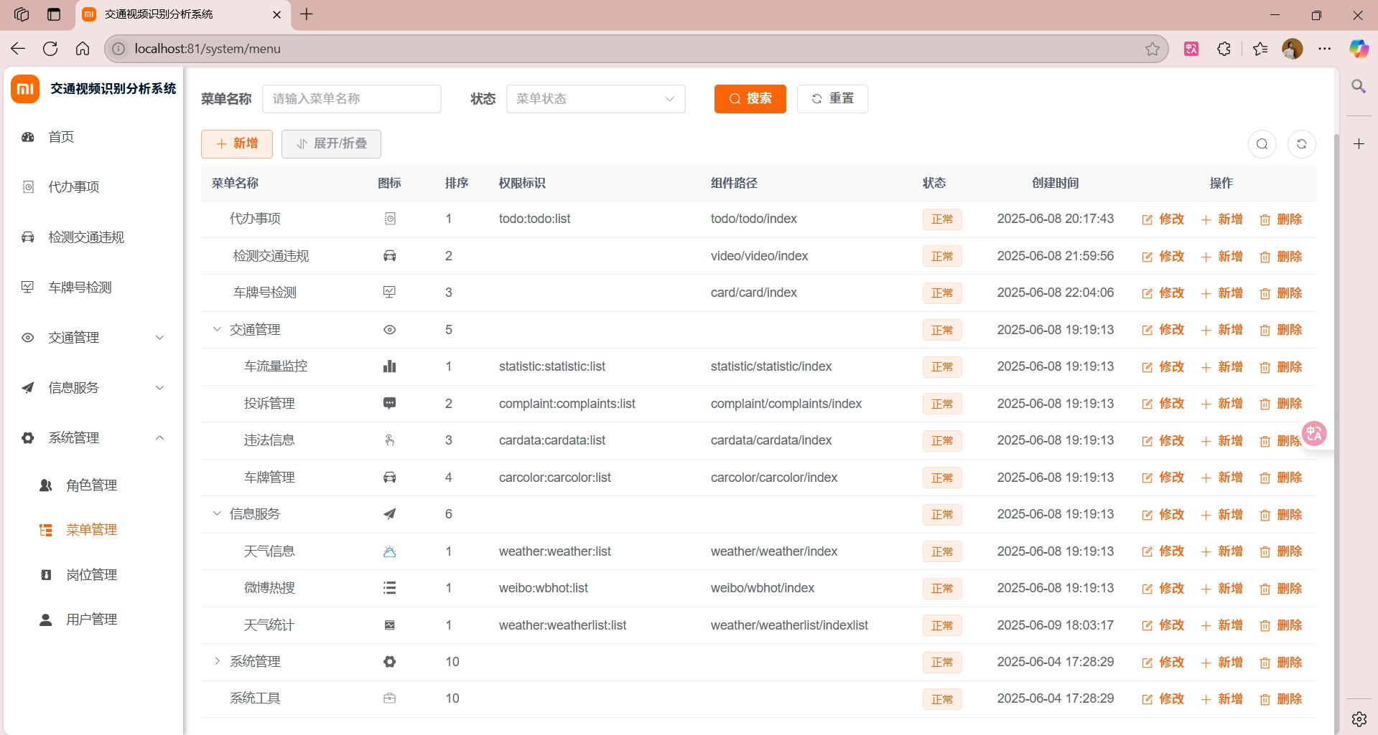
网页端-菜单管理

Slide 14
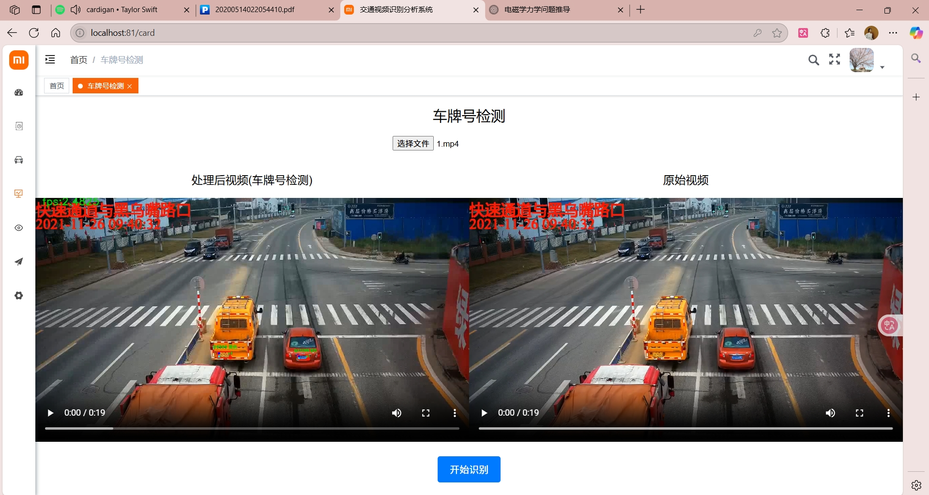
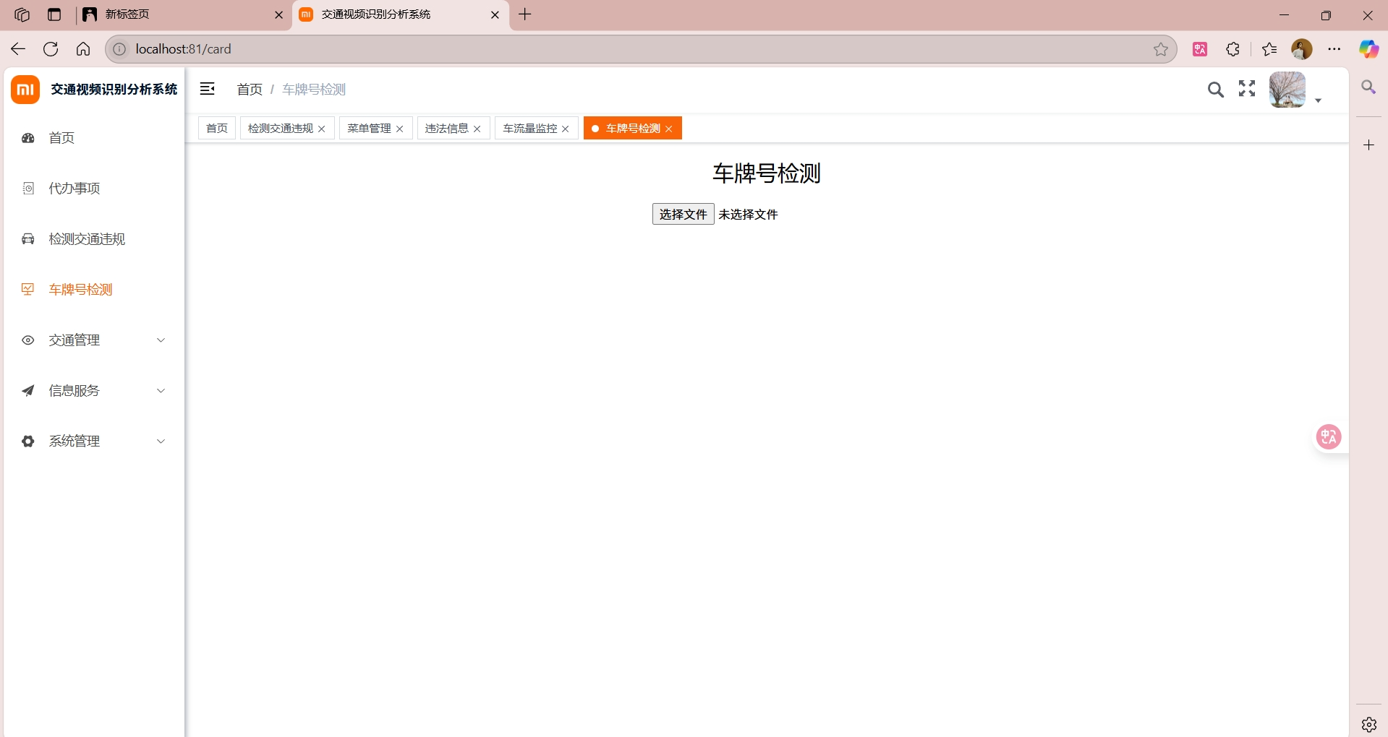
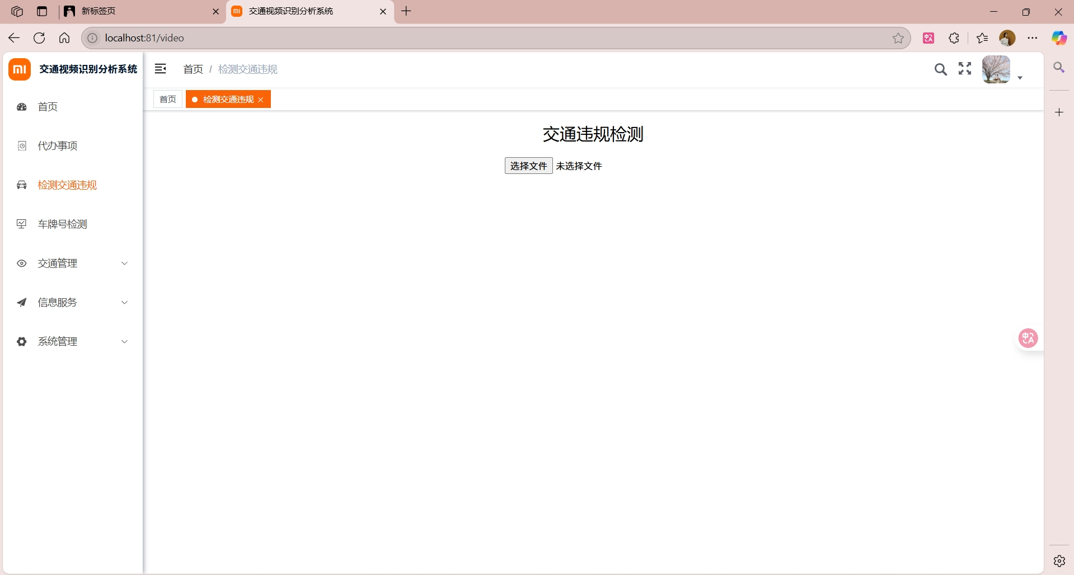
网页端-违章分析、车牌识别

Slide 15
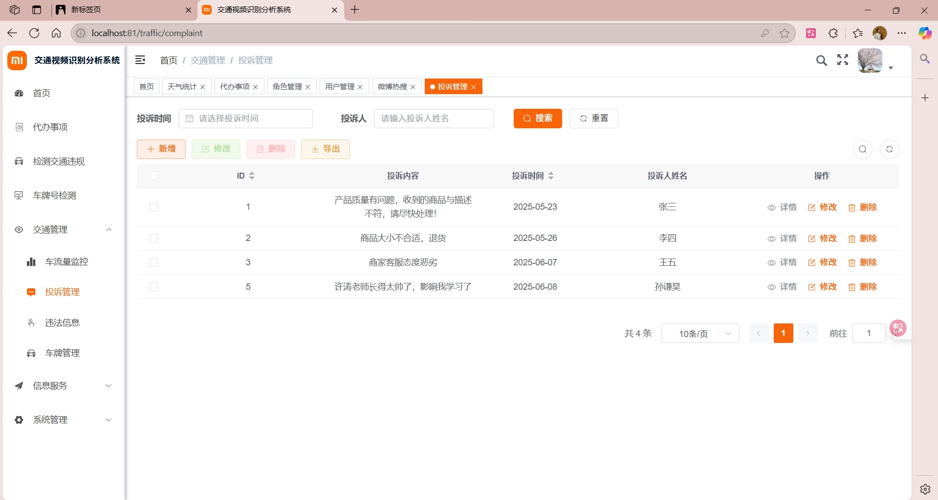
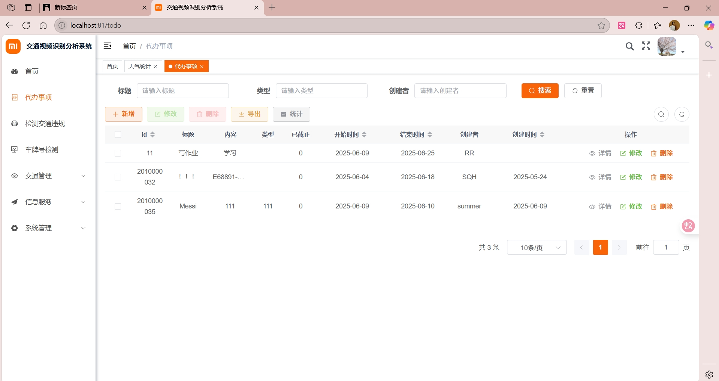
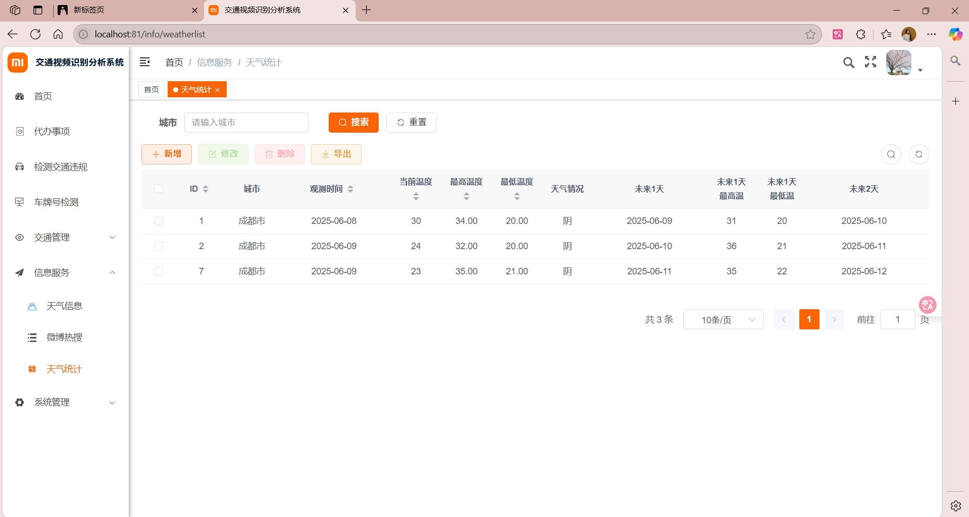
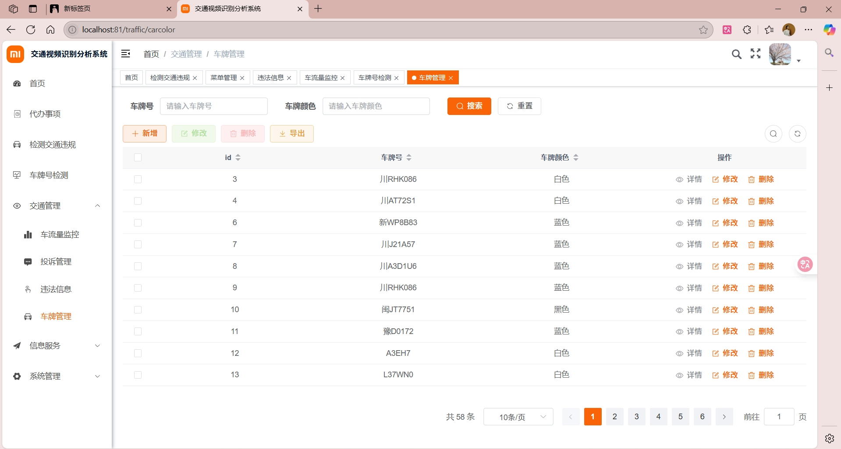
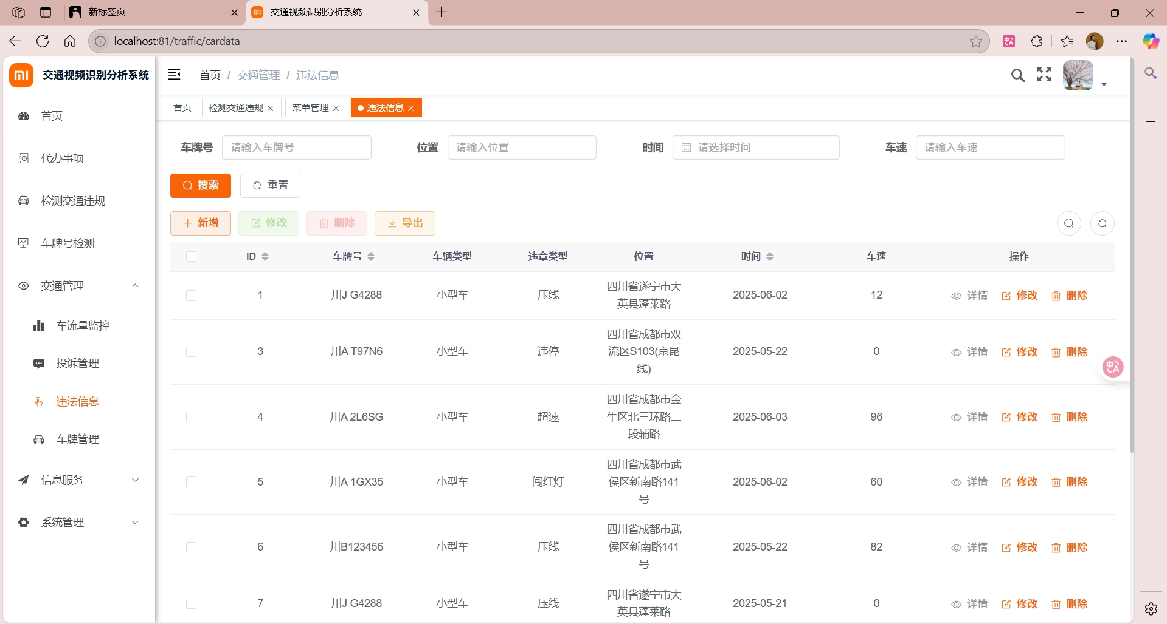
网页端-管理页面

Slide 16
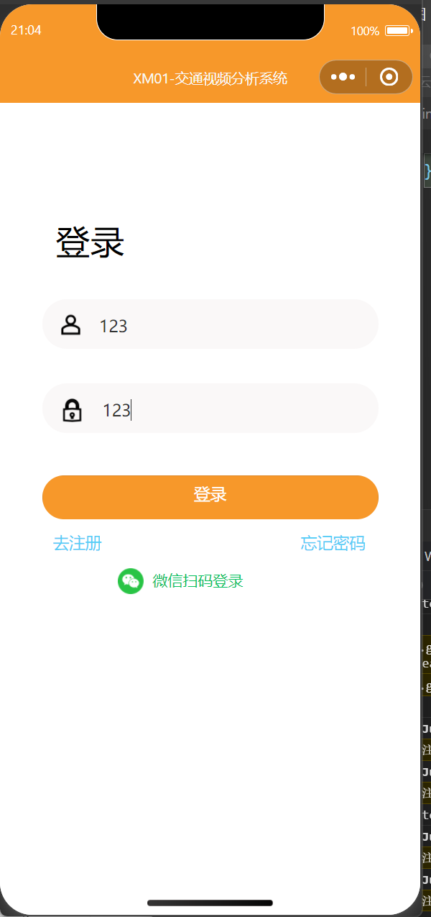
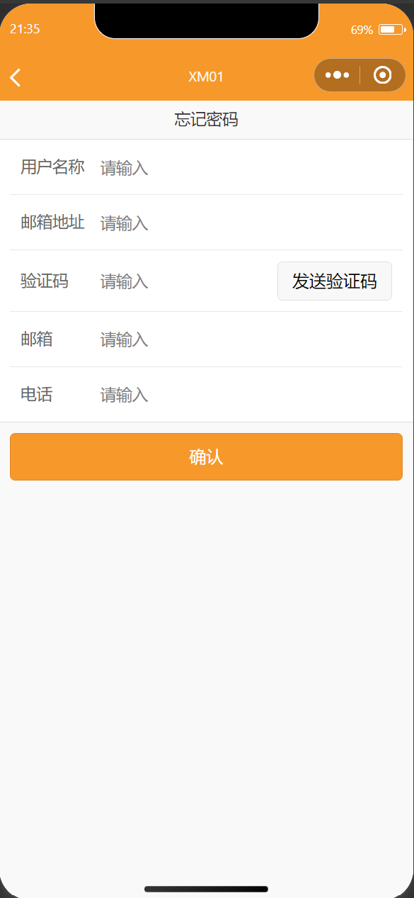
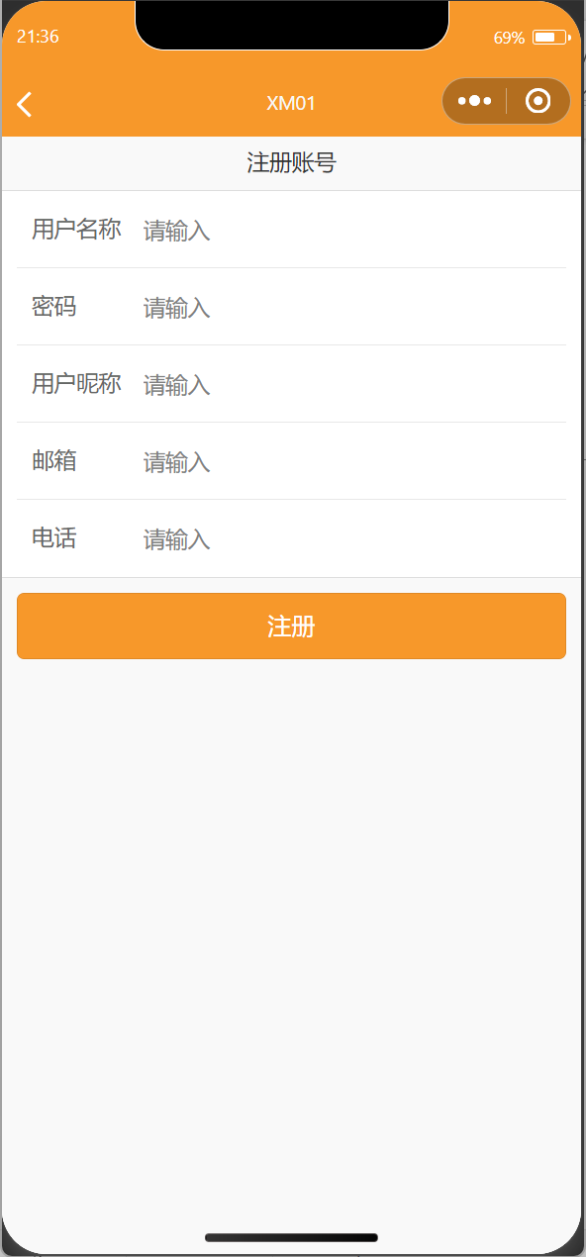
小程序-登录页面

Slide 17
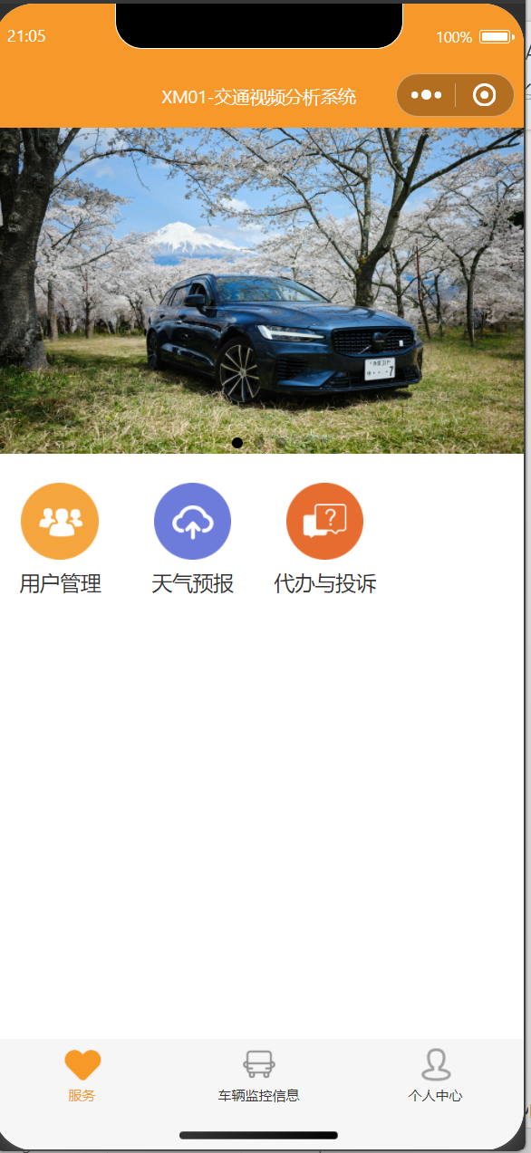
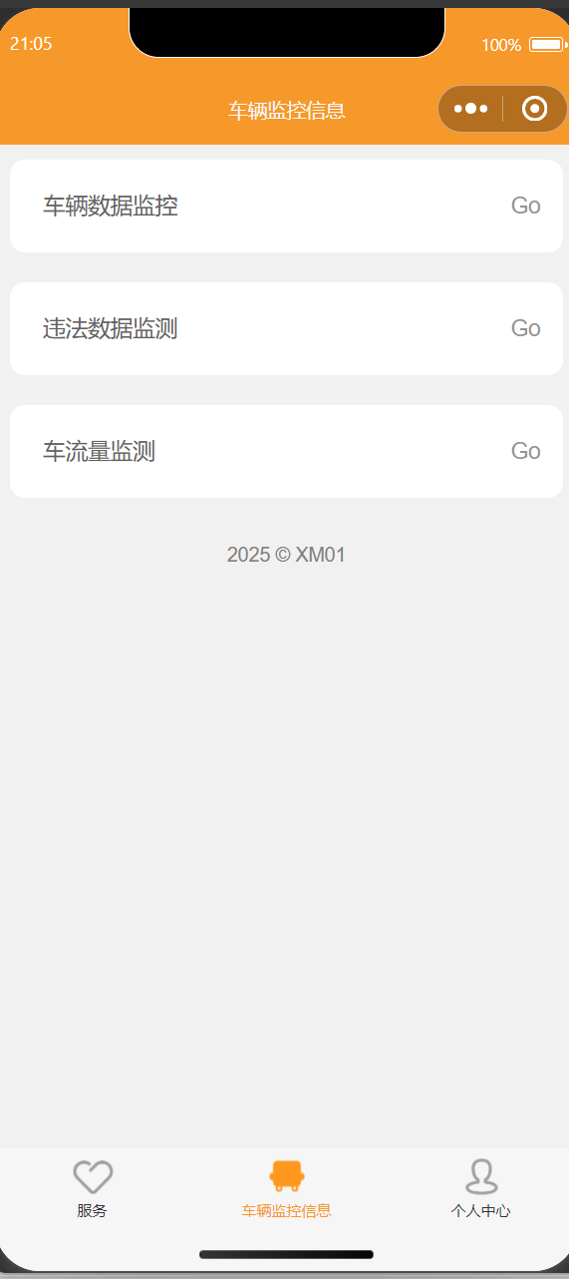
小程序-主页面

Slide 18
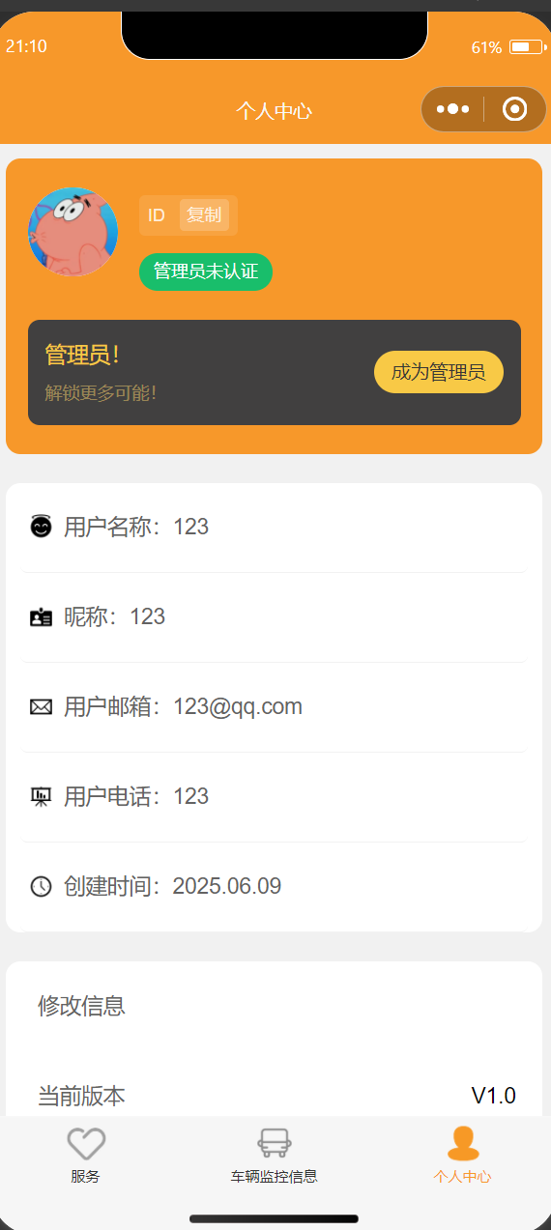
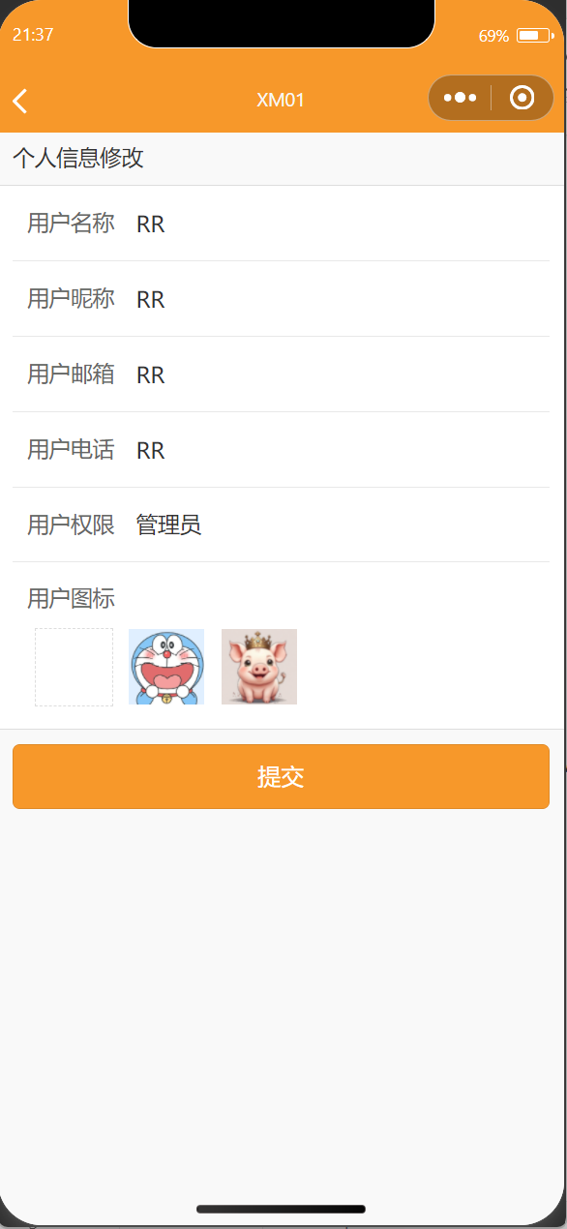
小程序-个人中心

Slide 19
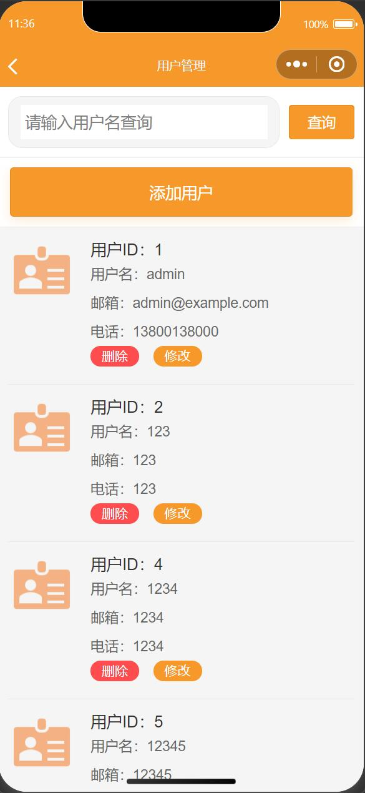
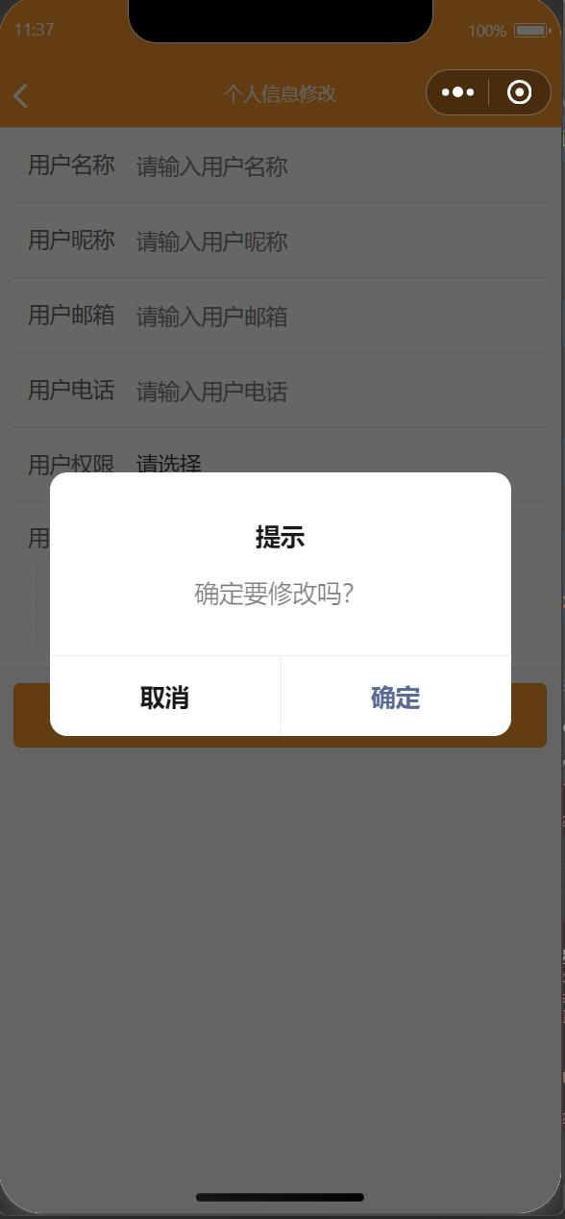
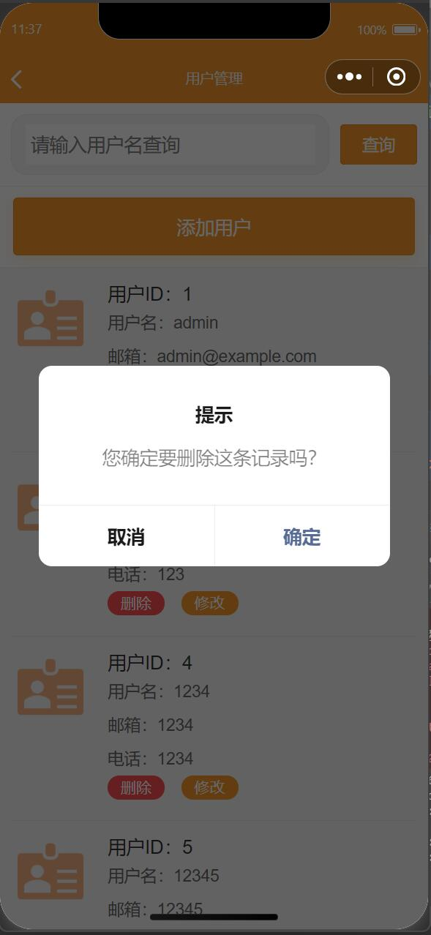
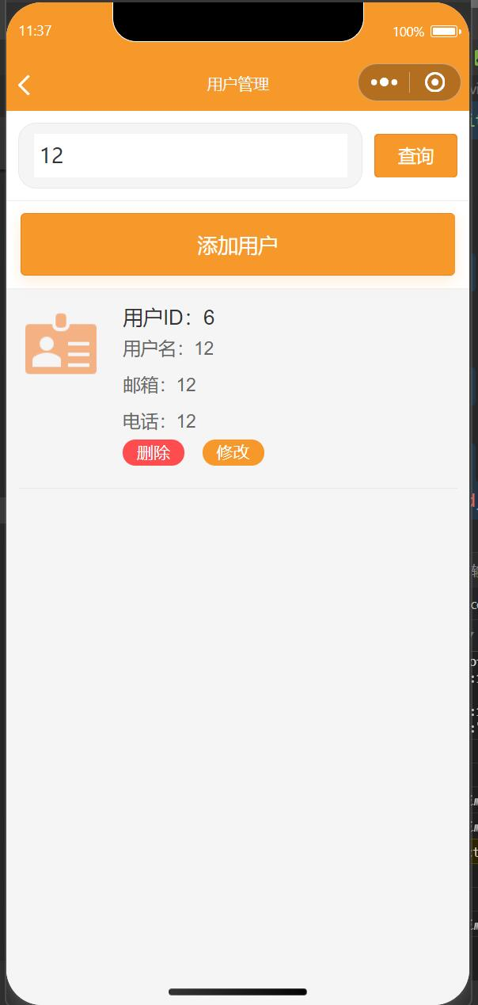
小程序-用户管理

Slide 20
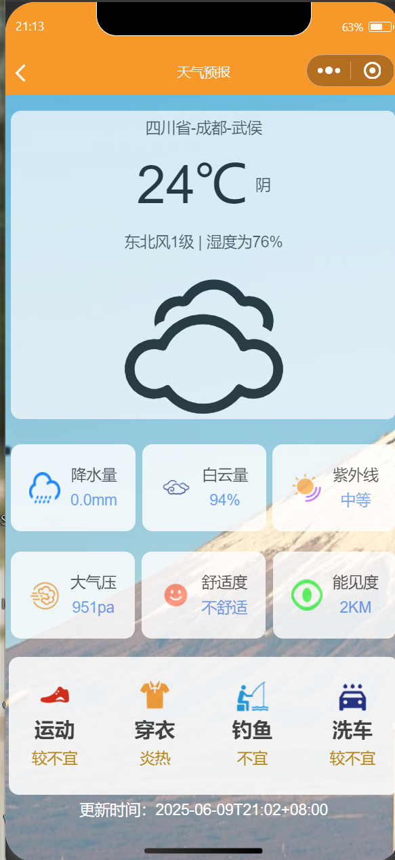
小程序-天气预测

Slide 21
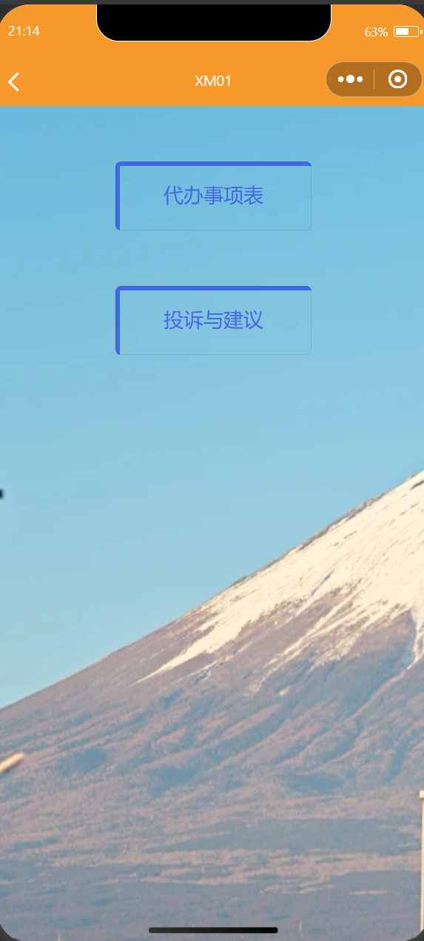
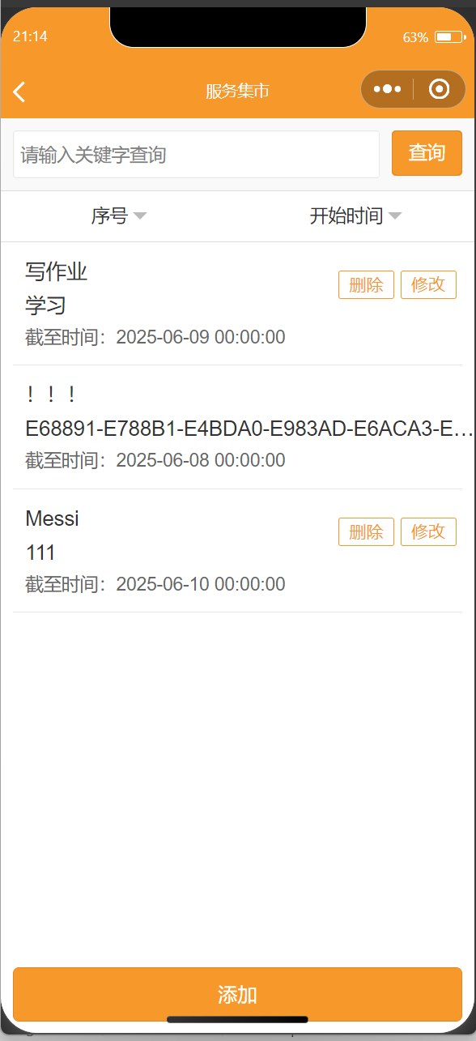
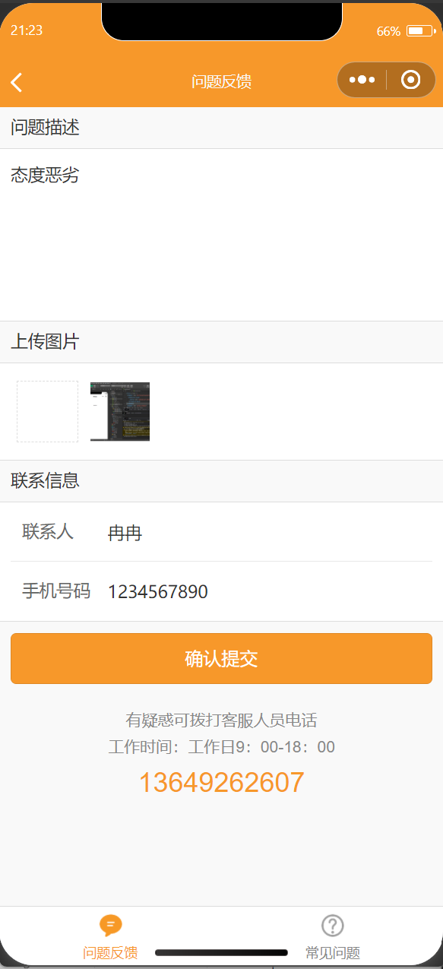
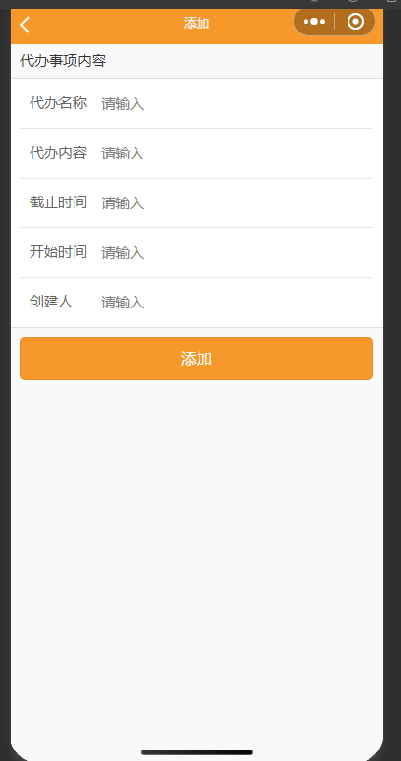
小程序-代办与投诉

Slide 22
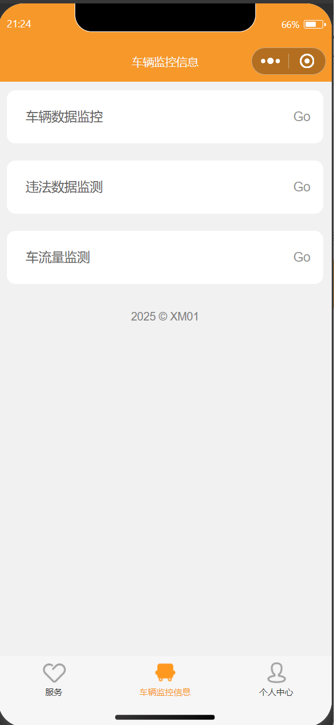
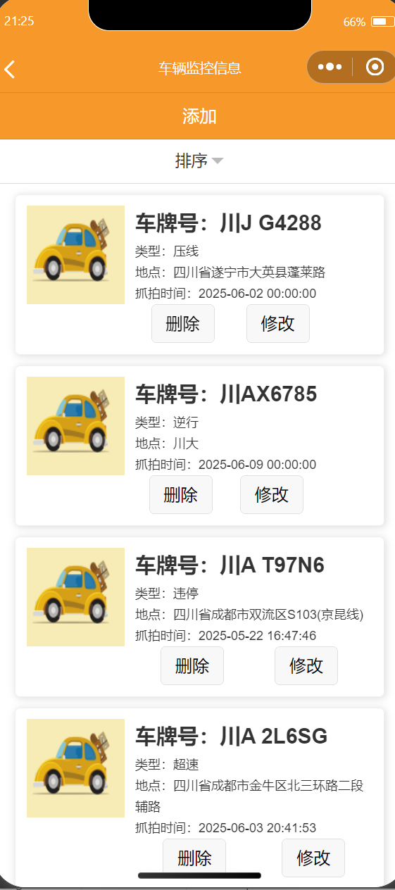
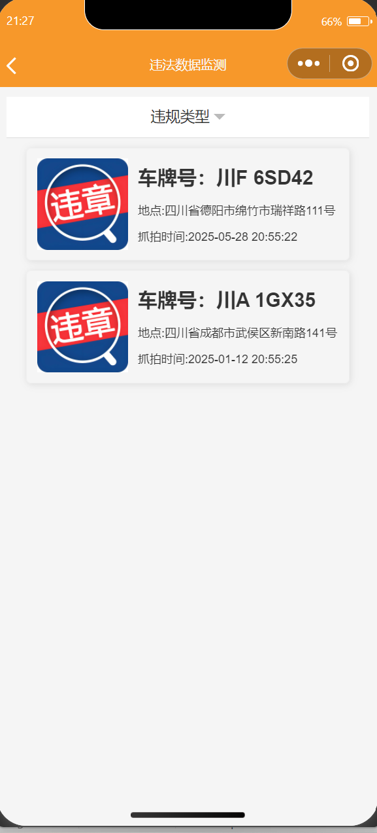
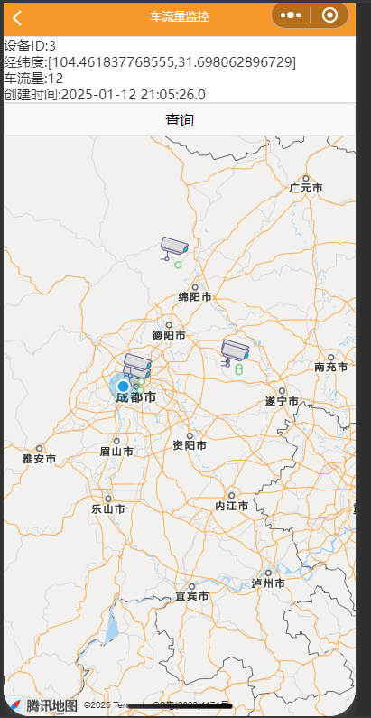
小程序-车辆数据监控

Slide 23
科技
领航
未来
共赢
THANK . YOU
谢谢观看

